Slide 1
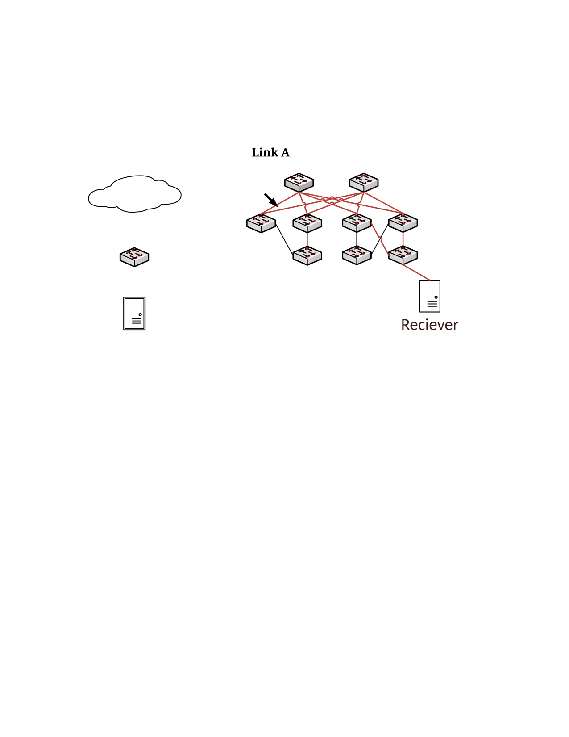

PFC deadlock case 1
Core 1
Core 2
10.0.0.0/16 -> Aggr 1,2
10.1.0.0/16 -> Aggr 3,4
10.1.0.0/24 -> ToR 3
10.1.1.0/24 -> ToR 4
Default -> Core 1,2
Aggr 1
Aggr 2
Aggr 3
Aggr 4
ToR 1
ToR 2
ToR 3
ToR 4
H1: 10.0.0.1
H2: 10.1.1.1

Slide 2
PFC deadlock case 2
Core 1
Core 2
10.0.0.0/16 -> Aggr 1,2
10.1.0.0/16 -> Aggr 3,4
10.1.0.0/24 -> ToR 3
10.1.1.0/24 -> ToR 4
10.1.2.0/24 -> ToR 4
Default -> Core 1,2
Aggr 1
Aggr 2
Aggr 3
Aggr 4
10.1.1.1 -> H2
ToR 1
ToR 2
ToR 3
ToR 4
Default -> Aggr 3,4
H1: 10.0.0.1
H2: 10.1.1.1

